Slide 1
Ciência de Dados
Predição de gênero musical utilizando KDE e as funções de densidade
Gustavo Fernandes Carneiro de Castro
11369684

Slide 2
Introdução

Slide 3
Objetivo
Montar a Função de Densidade de Probabilidade através do KDE (Kernel Density Estimator) e utilizar esta para predizer o gênero musical de um conjunto de músicas selecionadas arbitrariamente.
Testar com diversos parâmetros e valores distintos
Comparar com o resultado de outras análises
Analisar os gráficos e os resultados obtidos

Slide 4
Etapas do Trabalho
Leitura das músicas e extração dos Features
Biblioteca Librosa
Criação do DataSet e exportação
Biblioteca Pandas
Apresentação de outros métodos de análise utilizados previamente, e seus resultados
Primeiros Testes - PDFs 1-Dimensionais
Dataset 20-Dimensional - Dificuldades e Soluções
KDE e Criação da PDF
Biblioteca Scikit Learn
Criar um classificador a partir da função
Biblioteca numpy
Análise dos resultados obtidos
Conclusões

Slide 5
Materiais e Métodos

Slide 6
Gêneros Musicais
Foram selecionados arbitrariamente 10 gêneros musicais para serem estudados:
Clássico (C),
Eletrônica (E)
Heavy Metal (HM)
Jazz (J)
Pop (P)
Rock (R)
Rhythm & Blues/Soul (R&B/ReB)
Rap e derivados (RAP)
Retro Gaming (RG)
Samba (S)
Média de 22 músicas por gênero
Total de 205 músicas

Slide 7
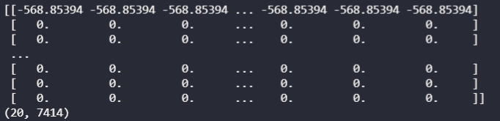
Features
n
Coeficientes
t Instantes
mfccDataSetCreation.py
MFCCs
mel-frequency cepstrum coeficients
Utilizados em diversas análises de áudio
Reconhecimento de Voz
Simboliza espectro de força de uma onda sonora ao longo do tempo, utilizando a escala musical mel.
Extraídos através de métodos da biblioteca librosa
librosa.feature.mfcc()
Coletado n coeficientes para cada instante t de tempo
Para simplificar → 20 atributos por música
Cada atributo é a média do coeficiente i nos t instantes
Criação e Utilização do DataSet utilizando a estrutura DataFrame
Biblioteca pandas
Exportado .csv

Slide 8
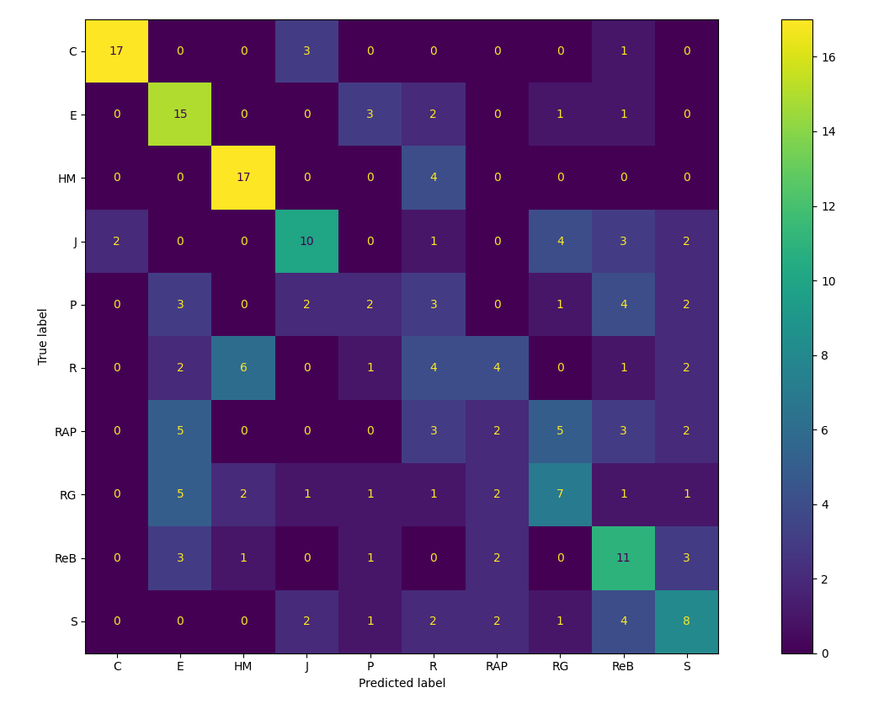
Outras análises
Perceptron Multicamadas (MLP)
mfccMLP.py
Parâmetros:
função de ativação: função hiperbólica tangencial
uma camada ocultas com 100 perceptrons cada
taxa inicial de aprendizado: 0,05
algoritmo de solução: sgd
número máximo de iterações: 200
aleatorização da ordem das entradas
momentum: 0.9
melhor taxa de acerto: 45,3%

Slide 9
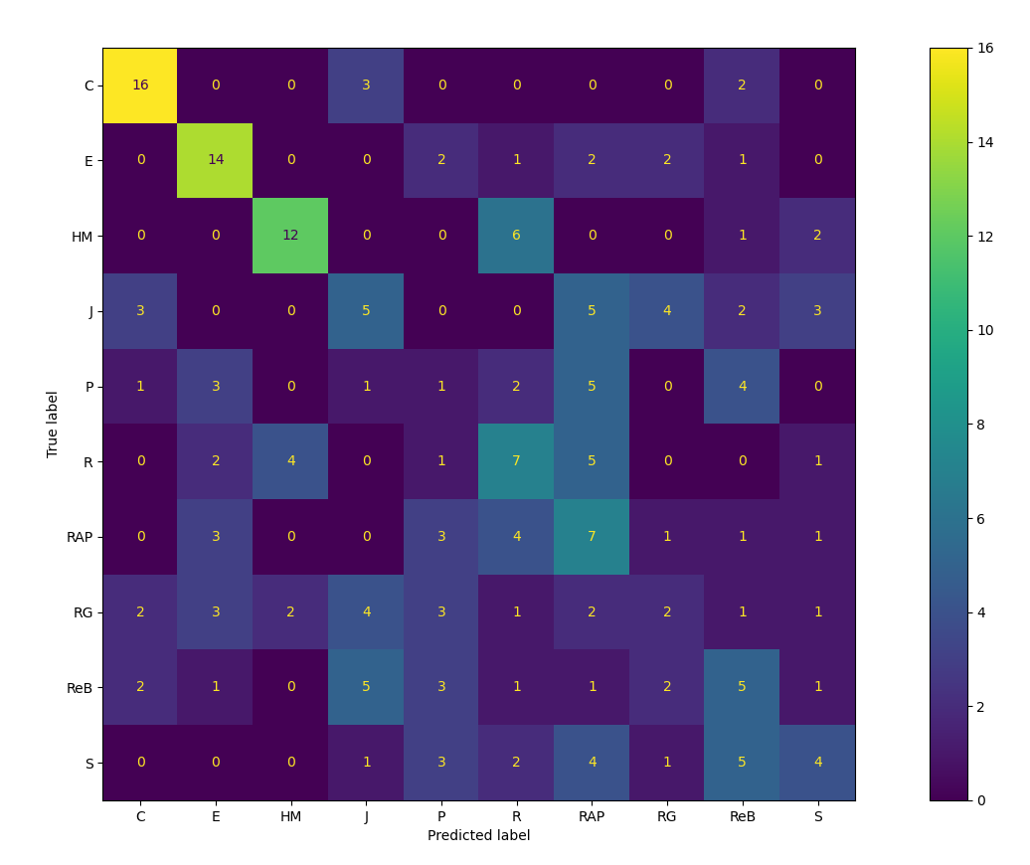
Outras análises
Naive Bayes Gaussiano (GaussianNB)
mfccGaussianNB.py
melhor taxa de acerto: 35,6%

Slide 10
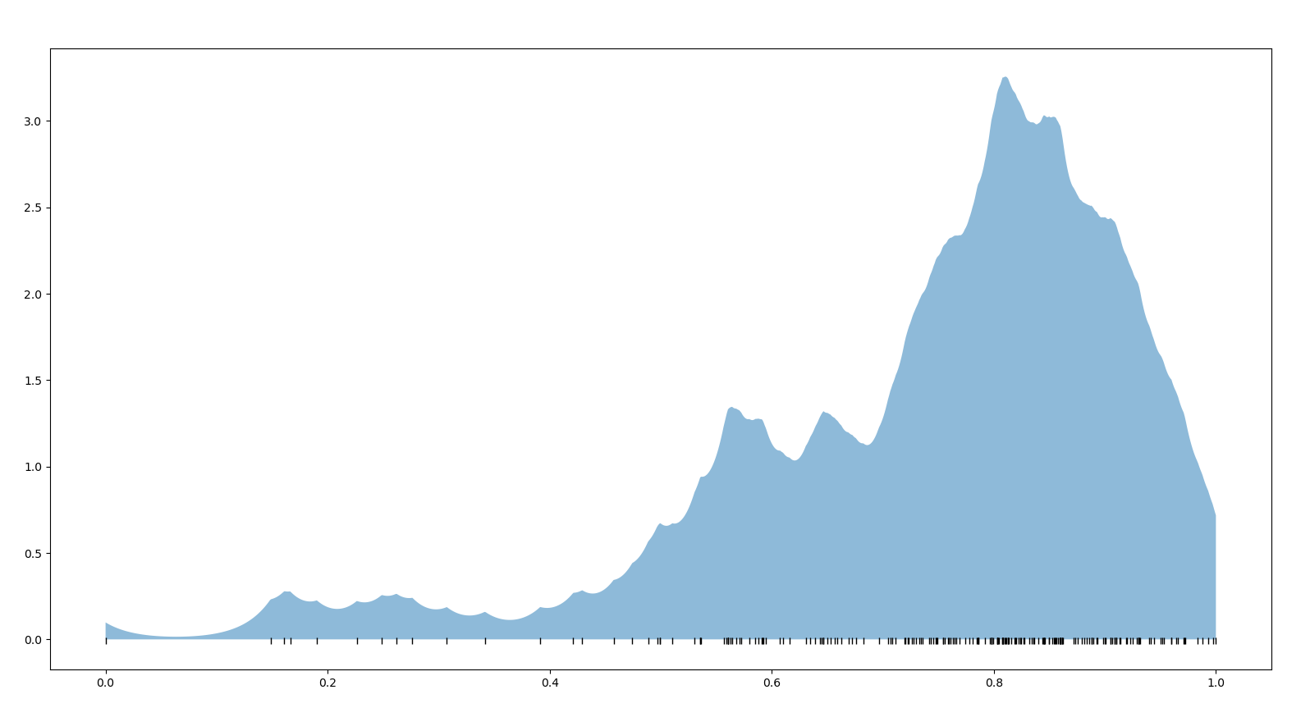
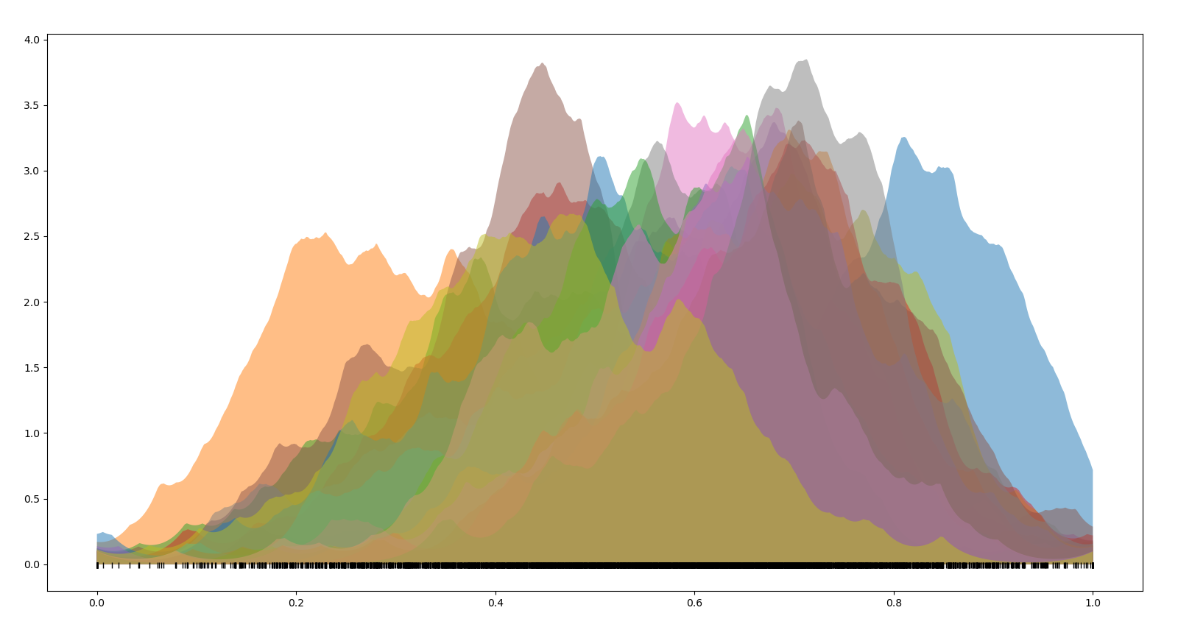
Primeiros Testes - PDFs 1-Dimensional
1º Teste foi com a criação de uma função para cada atributo
Objetivo: Teste do algoritmo, visualização das funções
mfccIndividualKDE.py
Coeficiente 0
Todos os Coeficientes

Slide 11
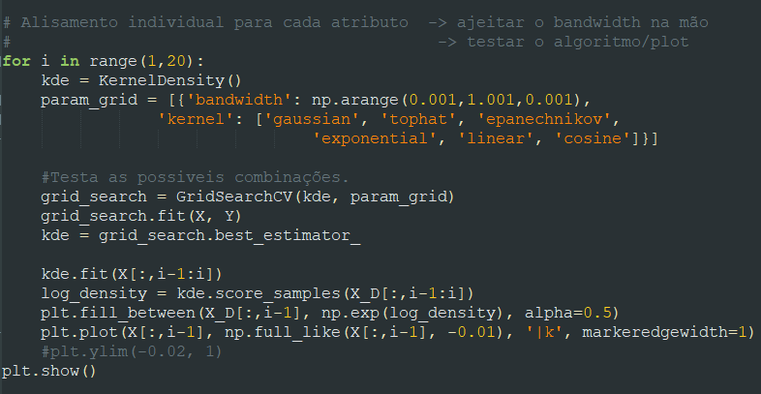
Primeiros Testes - PDFs 1-Dimensional
Gráficos anteriores montados utilizando o script abaixo
A bandwidth foi escolhida utilizando um método de escolha de parâmetros
GridSearchCV()
Escolheu a kernel function e a bandwidth que levava ao estimador de máxima verossimilhança

Slide 12
DataSet 20-Dimensional - Dificuldades e Soluções
Para criar uma PDF, é necessário uma malha de pontos
Com dados normalizados, pontos entre 0 e 1 → [0, 1]
Quanto mais pontos entre os limites, mais suave será a função
20 atributos → malha 20-Dimensional
Considerando apenas pontos nos limites (0 e 1) → total de 2²⁰ pontos
Difícil de encontrar os máximos locais (serão utilizados no classificador)
Redução de Dimensões
Dados já pertencem a uma mesma escala (mesmo antes de normalizar)
Foi optado por 2 dimensões, mesmo com possíveis perdas,
Visualização em gráfico
Mais fácil de encontrar os máximos locais

Slide 13
Criação da Função de Densidade
A função de densidade foi criada utilizando a KDE
Biblioteca Scikit Learn
sklearn.neighbors.KernelDensity()
A partir dos dados monta-se a função de densidade
KernelDensity.fit(X)
com a malha de pontos, pega-se a densidade, e é possível plotar a função
numpy.mgrid() -> Cria a malha de pontos
KernelDensity.score_samples() -> Calcula a densidade logarítmica da malha, baseado no .fit(X)
Otimização dos parâmetros
GridSearchCV()
Escolhe a kernel function e a bandwidth que levava ao estimador de máxima verossimilhança

Slide 14
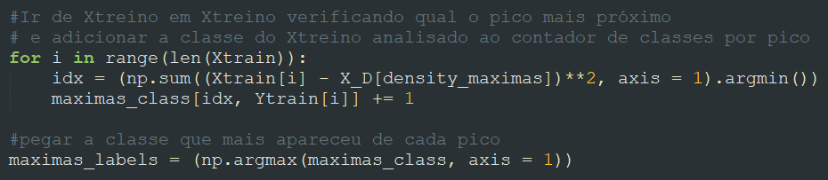
Classificador
Utilizando da densidade logarítmica da malha obtida
kde.fit(malha)
Atribuir aos picos dessa função densidade uma classe
Para tal, verificar qual classe mais aparece para os pontos X treino cujo pico mais próximo é o analisado
A classificação de um valor Z era dada pela classe atribuída ao pico mais próximo, depois de obter sua densidade logarítmica baseada nos valores de X treino
kde.score_samples(Z) para obter sua densidade.
Depois comparar com o valor do pico mais próximo
skimage.feature.peak_local_max() -> pega as máximas (picos) de um array 3-Dimensional

Slide 15
Classificador
Para verificar a capacidade do classificador
Cross Validation
sklearn.model_selection.KFold()
X treino → criar a função de densidade
X teste → testar classificador
p = 5
Para cada X teste, verificar topo mais próximo e comparar com sua classe real
Matriz de Confusão
Análise de resultados
Acurácia
Verificar a correlação (se houver) dos erros

Slide 16
Resultados

Slide 17
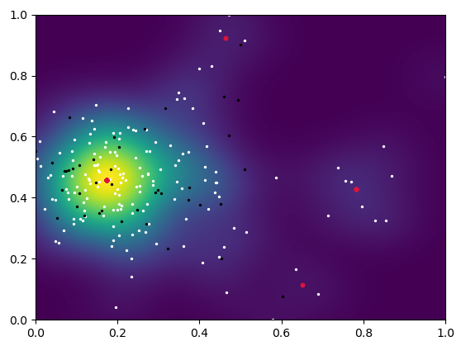
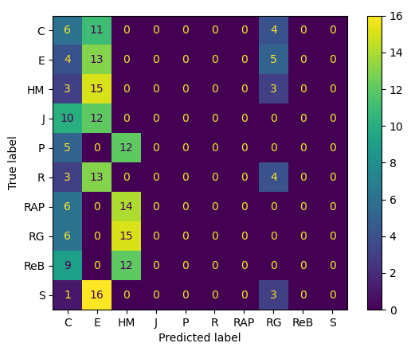
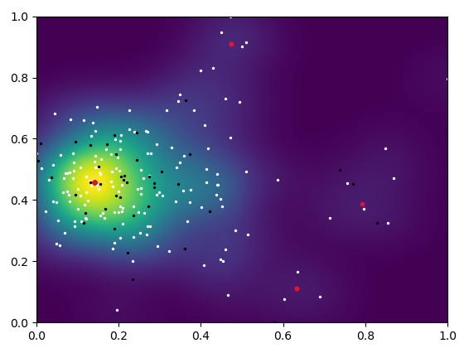
Legenda - Plot Malha de Cores
Vermelho
Máximos locais
Branco
Treino
Preto
X Teste
Verde
Maior densidade
Azul
Menor densidade
Parâmetros Escolhidos pelo GridSearchCV() → bandwidth = 0.068

Slide 18
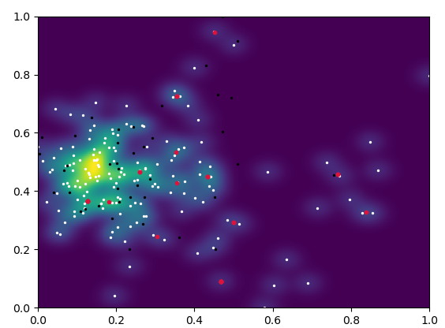
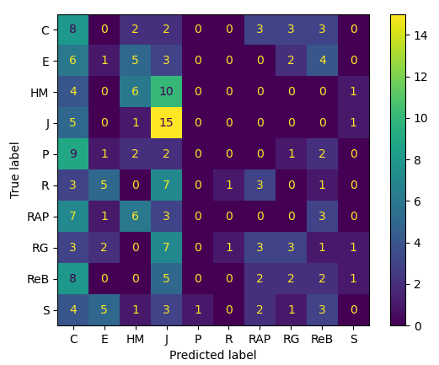
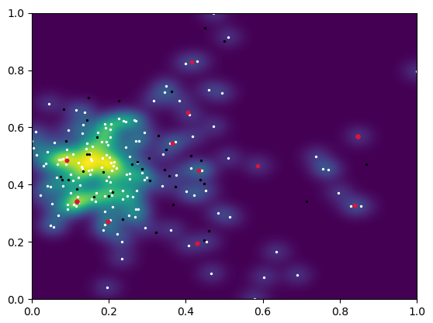
Legenda - Plot Malha de Cores
Vermelho
Máximos locais
Branco
Treino
Preto
X Teste
Verde
Maior densidade
Azul
Menor densidade
Parâmetros escolhidos arbitrariamente → bandwidth = 0.026

Slide 19
Conclusão

Slide 20
Conclusão
Clusters não representam os dados
Diversas classes agrupadas em mesmos clusters
Classificação por proximidade não é a ideal
Quanto menor o bandwidth, mais aleatório ficam os resultados
Maior número de picos + dados diferentes agrupados → Grupos não representam bem os dados
Quanto maior a bandwidth, mais os dados são considerados como do mesmo cluster
Menor número de picos. Como temos poucos clusters, teremos poucas classes representadas

